Slide 1
Bài
21
TUẦN 30
MAI AN TIÊM
TIẾT 4. NÓI VÀ NGHE

Slide 2

Kể chuyện
MAI AN TIÊM

Slide 3

Yêu cầu cần đạt
- Nhận biết được các sự việc trong câu chuyện Mai An Tiêm.
- Biết dựa vào tranh để kể lại từng đoạn của câu chuyện.
Notes:
12

Slide 4


KHỞI ĐỘNG

Slide 5


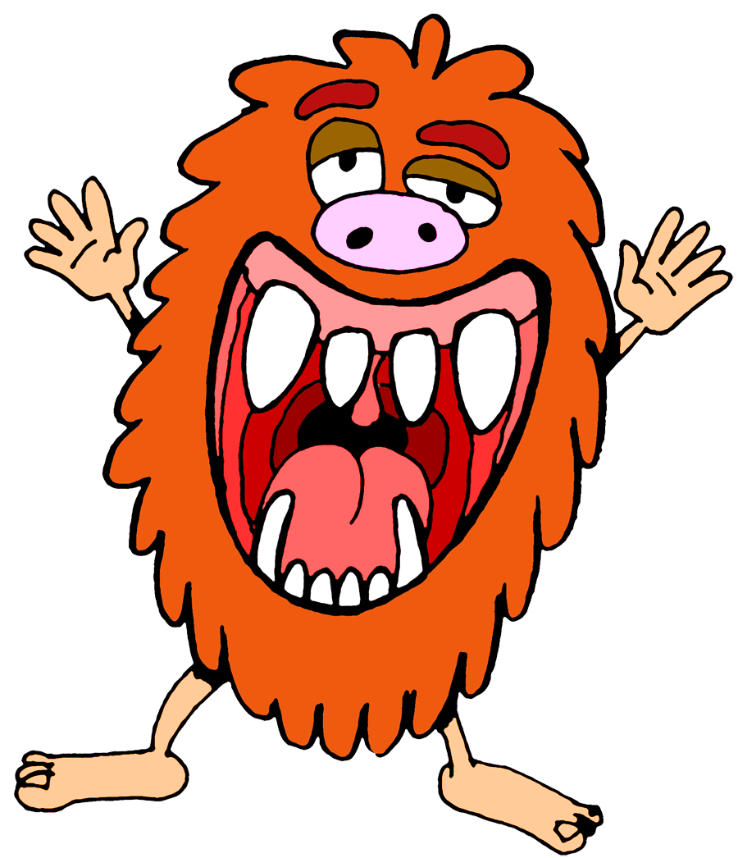
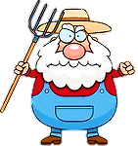




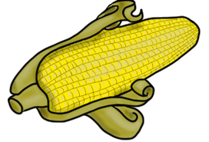

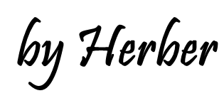
VOCABULARY GAME

Slide 6
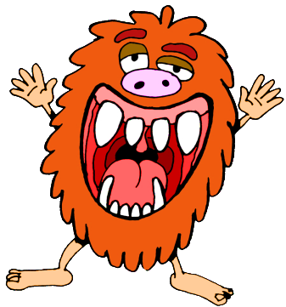


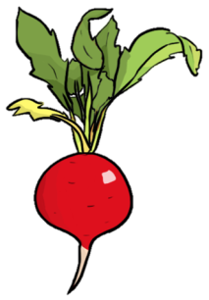






Ta đói và thèm rau củ quá!

Slide 7
1/15
YUMMY!
Bài đọc Mai An Tiêm nói đến loại quả nào?
cà chua
dưa hấu
táo đỏ
NEXT

Slide 8

YUMMY!
Mai An Tiêm nhặt được hạt dưa hấu từ loài vật nào?
hà mã
cá mập
đàn chim
NEXT

Slide 9
YUMMY!
Quả dưa hấu có đặc điểm
vỏ đỏ
ruột đỏ, hạt đen
vị chua
NEXT

Slide 10
KHÁM PHÁ

Slide 11
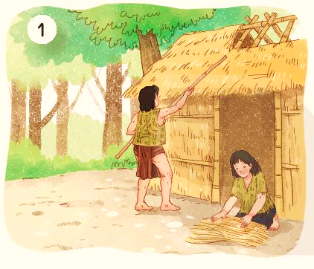
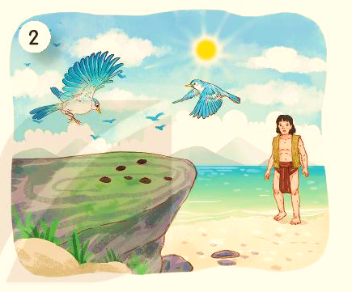
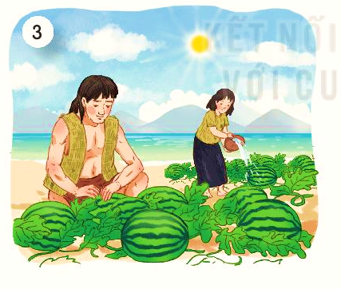
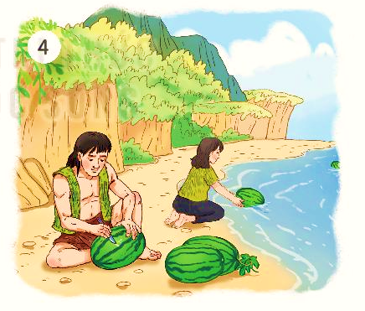
1. Quan sát tranh, nói tên nhân vật và sự việc trong từng tranh.
MAI AN TIÊM

Slide 12
Vợ chồng Mai An Tiêm dựng nhà bằng tre nứa, lấy cỏ phơi khô tết thành quần áo.
Mai An Tiêm thấy một đàn chim bay qua thả xuống loại đen nhánh. Mai An Tiêm mang gieo hạt xuống cát.

Slide 13
Hạt nảy mầm, mọc ra một loại cây dây bò lan rộng. Cây ra hoa và ra quả. Quả có vỏ xanh thẫm, ruột đỏ, hạt đen, có vị ngọt và mát.
Mai An Tiêm khắc tên mình vào quả, thả xuống biển. Người dân vớt được quả lạ dâng vua. Vua đón vợ chồng Mai An Tiêm trở về. Thứ quả lạ đó là dưa hấu.

Slide 14


Slide 15

2. Kể lại từng đoạn câu chuyện theo tranh.
MAI AN TIÊM

Slide 16

Tiêu chí đánh giá:
Kể đúng nội dung
câu chuyện.
Kể tự tin, biết kết hợp cử chỉ, điệu bộ.
Thể hiện được giọng kể phù hợp với từng nhân vật.

Slide 17
VẬN DỤNG

Slide 18

Viết 2 – 3 câu về nhân vật Mai An Tiêm trong câu chuyện trên.

Slide 19

Dặn dò
- Kể cho người thân nghe câu chuyện.
- Xem trước bài sau :
Kể chuyện Bóp nát quả cam (trang 103).

Slide 20

Tạm biệt và hẹn gặp lại
các con vào những tiết học sau!

